Slide 1
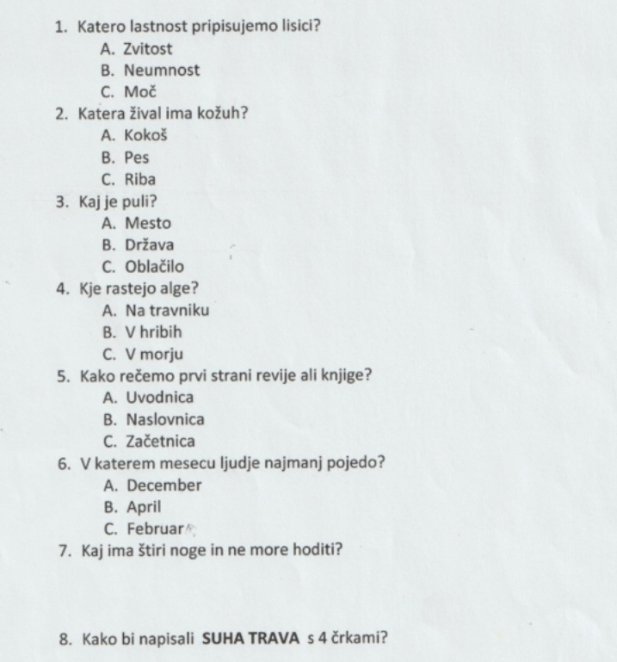
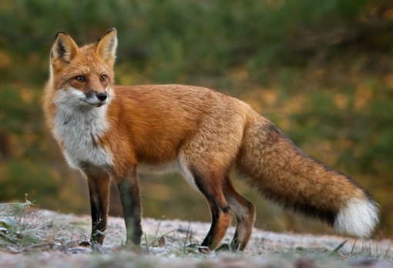
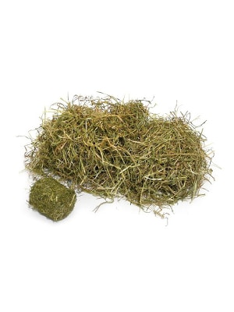
Podaljšano bivanje 1.razred

Slide 2
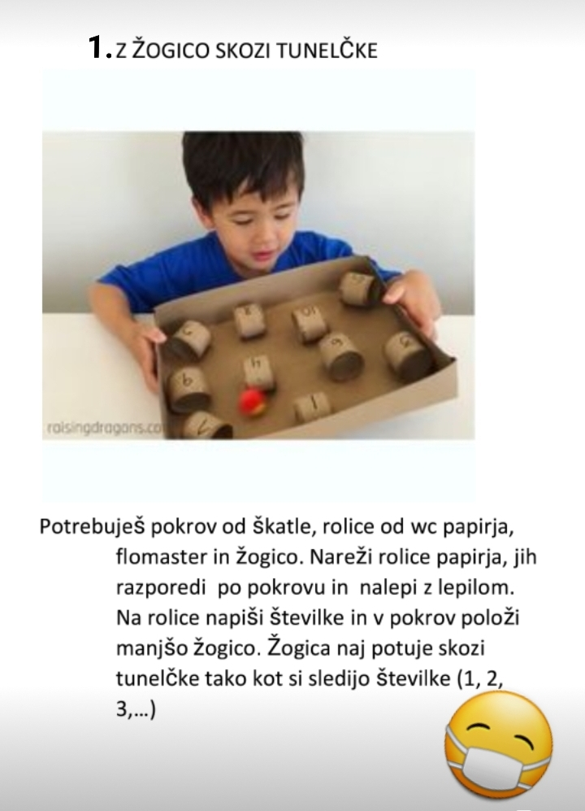
Predlog za ustvarjanje in igro:

Slide 3
Na spletu si oglej:Zakaj je izolacija nujna
https://www.youtube.com/watch?v=bBCatse2yZ8
Pojdi na povezavo, klikni z desno tipko miške nanjo in klikni odpri hiperpovezavo
Pogrešamo eden drugega, ampak kljub vsemu vam želim da preživite dneve v prijetnem vzdušju in ostanete zdravi. Lep pozdrav

